Slide 1
كيفية الوقاية من فيروس كورونا
د. إيمان يونس إبراهيم العبادي
الجامعة المستنصرية – كلية التربية الأساسية
قسم رياض الأطفال

Slide 2
فيروس كورونا هو من سلالة خطيرة تتسبب في ظهور أعراض تشبه أعراض نزلات البرد العادية والسارس وبعض أمراض الجهاز التنفسي الأخرى، بالإضافة إلى بعض الأنواع الجديدة من الفيروس.
يمكن أن يكون فيروس كورونا خطيراً، لكن باتخاذ بعض إجراءات الوقاية يمكنك حماية نفسك من الإصابة به، وأنت في الأماكن المفتوحة، وفي المنزل، أو حتى أثناء الاهتمام بشخص مريض.
إذا شككت أنك مصاب بالفيروس فعليك التوجه إلى الطبيب على الفور.

Slide 3
أولاً: حماية نفسك من فيروس كورونا

Slide 4
اغسل يديك بالماء والصابون لتقليل فرص الإصابة بالفيروس. أفضل طريقة لحماية نفسك من فيروس كورونا هي أن تغسل يديك كثيراً؛ بلل يديك بالماء الدافئ ثم ضع عليها بعض الصابون اللطيف وافرك يدك به لمدة 20-30 ثانية، وبعدها اغسل يديك جيداً بالماء الدافئ.
احرص دائماً على غسل يديك قبل تناول أي طعام أو شرب أي شيء.
من الأفضل كذلك أن تغسل يديك في أي وقت تكون فيه في مكان عام أو بعد التعامل مع شخص تشك في إصابته بالفيروس.

Slide 5
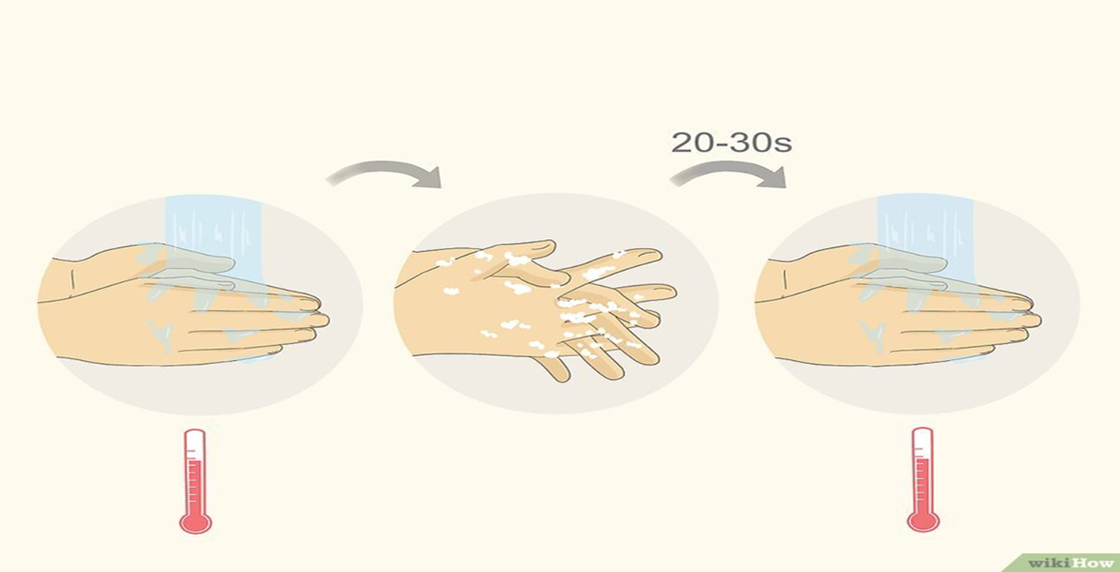

Slide 6
أبعد يديك عن عينيك وأنفك وفمك. قد ينتقل الفيروس إلى يديك عند لمس أي سطح مثل مقابض الباب أو طاولة، وعند حدوث هذا فإن الجراثيم يمكن أن تبقى على يديك، وبهذا يمكن أن تصيب نفسك بالفيروس وإدخاله جسمك بسهولة إذا لمست وجهك بيديك وقتها. لهذا السبب تجنب لمس عينيك وأنفك وفمك حتى لا ينتقل الفيروس إلى داخل جسمك.
إذا احتجت إلى لمس وجهك لأي سبب، فاحرص على غسل يديك أولًا حتى تقلل من احتمالات إصابة نفسك.

Slide 7
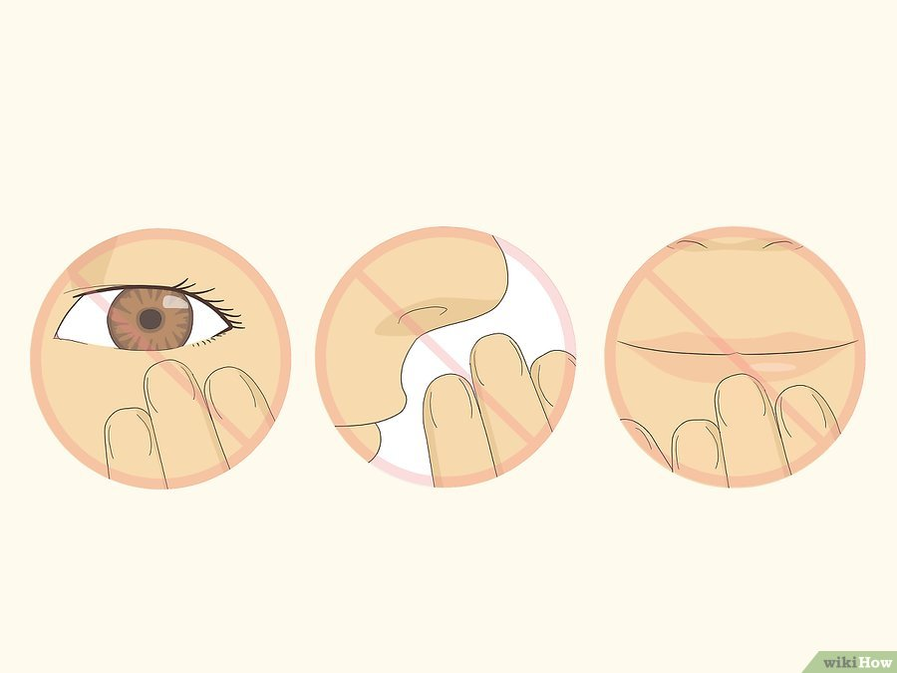

Slide 8
ابتعد عن الأشخاص الذين يسعلون أو يعطسون. فيروس كورونا من أمراض الجهاز التنفسي، لهذا السعال والعطس من أكثر أعراضه شيوعًا، والسعال والعطس يخرج معهما الفيروس إلى الهواء مما يزيد من خطر انتقاله إلى الآخرين. احرص على ترك مسافة بينك وبين الأشخاص الذين يظهر عليهم أعراض مرض في الجهاز التنفسي.
اطلب من الشخص الذي يسعل أو يعطس أن يبقى بعيدًا عنك بمسافة بطريقة غير محرجة لك أو له. يمكنك أن تقول مثلًا: "لاحظت أنك تسعل. أتمنى لك الشفاء العاجل وألا يكون مرضك خطيرًا. لهذا أيضًا أرى أنه من الأفضل أن تبقى بعيدًا عن الآخرين حتى يتم شفاؤك على خير".

Slide 9
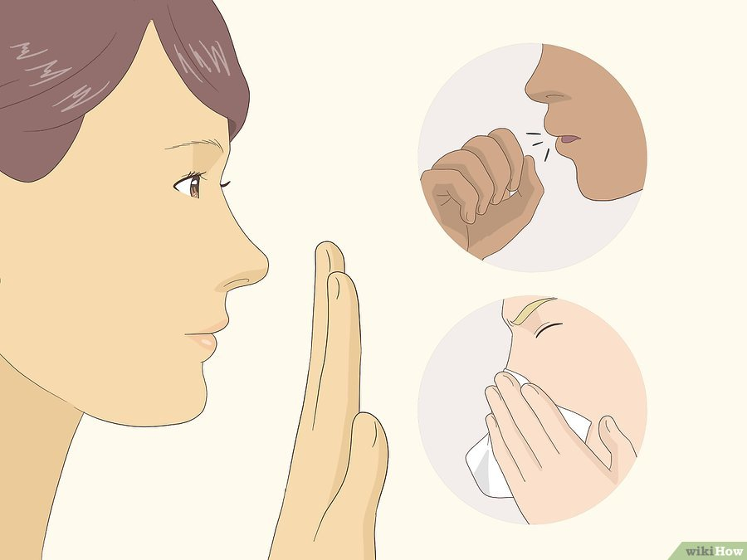

Slide 10
طهِّر الأسطح التي يلمسها الكثير من الناس يوميًا من أجل قتل الفيروس. يمكن أن يبقى فيروس كورونا على الكثير من الأسطح مثل مقابض الأبواب وطاولات العمل وصنابير المياه، لهذا احرص على استخدام رذاذ مطهر أو مناديل مبللة في تنظيف هذه الأسطح يوميًا قبل استخدامها. تأكد من أن الأسطح تبقى مبللة ما لا يقل عن 10 دقائق تقريبًا حتى تتمكن من قتل أي فيروس؛ فعل هذا يقلل من خطر بقاء الفيروس على الأسطح وبالتالي خطر الإصابة به.
في منزلك طهِّر مقابض الأبواب وأسطح المطبخ وأجزاء الحمام وجميع الصنابير.
في العمل نظف الأسطح التي يلمسها الموظفون كثيرًا، مثل مقابض الأبواب ودرابزين السلم والطاولات وأسطح العمل.
يمكنك كذلك التطهير عن طريق خلط 1 كوب (250 مل) من المبيض مع 4 لترات من المياه الدافئة.

Slide 11
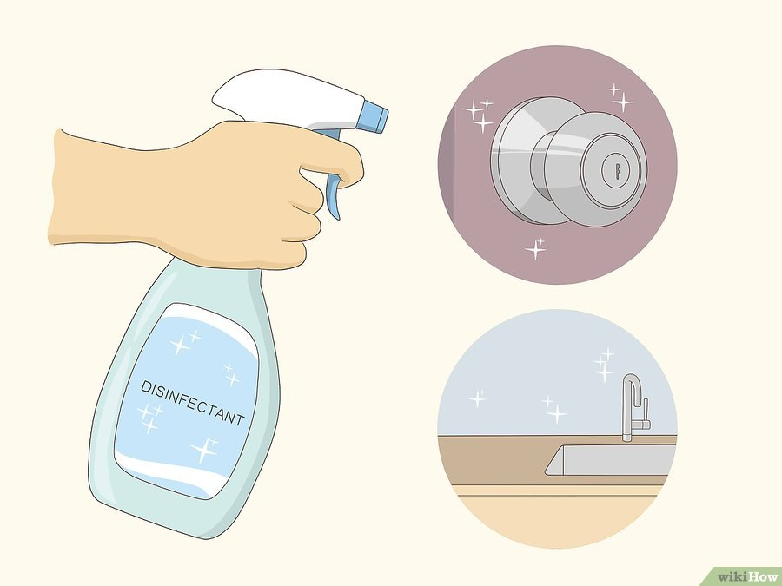

Slide 12
ارتد قناع وجه مخصص للارتداء مرة واحدة وأنت في الأماكن العامة. ينتقل فيروس كورونا من خلال الهواء، لهذا من الممكن أن تتنفسه بسهولة. غط أنفك وفمك بقناع وجه لتقليل خطر دخول الفيروس لجسمك عبر التنفس، ولا تستخدم القناع أكثر من مرة لأن هذا يزيد من خطر الإصابة بالفيروس.
احرص دائمًا على غسل يديك بعد نزع القناع في حال الوجود في بيئة بها فيروس كورونا. إذا نزعت قناعك ثم لمست وجهك على الفور فيمكن أن تصاب بالمرض إذا كانت الجراثيم موجودة بالفعل.
إذا كان من السهل إصابتك بالأمراض التنفسية أو كنت تعاني من مشاكل في الرئة مثل الربو أو مرض الانسداد الرئوي المزمن ثم رغبت في السفر بعدها فيجب عليك ارتداء قناع مخصص للارتداء مرة واحدة على الطائرة لمساعدتك في منع انتشار المرض والعدوى.

Slide 13
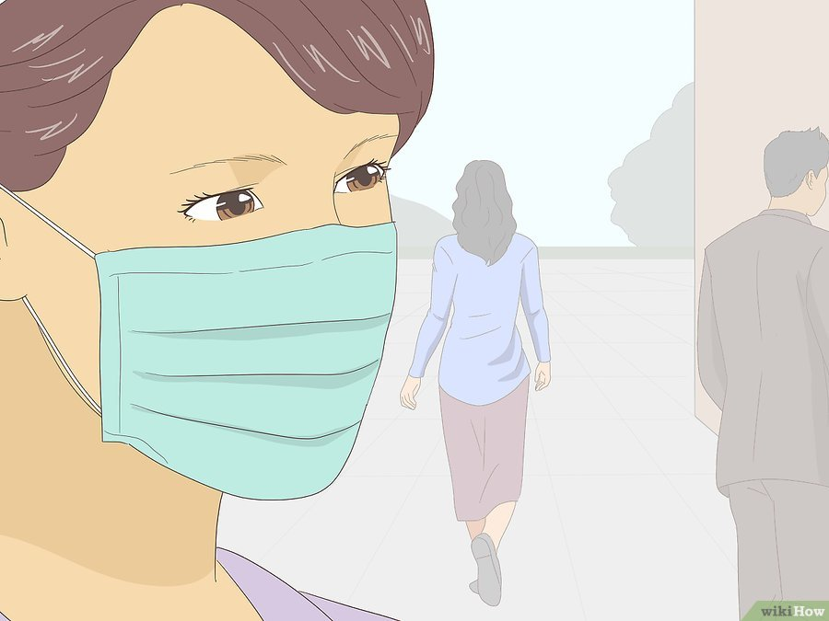

Slide 14
حاول ألا تقلق كثيرَا إذا كنت بعيدًا عن الخطر. يوجد الكثير من الأخطاء الخاطئة المنتشرة عن كورونا وانتشاره على وسائل التواصل الاجتماعي، والكثير منها يسبب خوفًا بلا داعي.
من الأفضل في كل الأوقات ألَّا تسمع الأخبار إلا من مصادر موثوقة.
لا داعي على الإطلاق التوقع أن التعامل مع شخص صيني سوف ينقل إليك مرض كورونا. هذا تمييز لا أساس له ضد الصينين والأفراد الشرق أسيويين، فمعظمهم بصحة جيدة بالفعل ومن المستبعد أن ينشروا الفيروس إلى أي شخص.
معظم قوائم الأطعمة التي ينصح الناس بتجنبها غير حقيقية.
تأكد أن تعتمد في معلوماتك على مصادر موثوقة في هذه الأمور الحساسة.

Slide 15
ثانياً: رعاية شخص مريض

Slide 16
ارتد ملابس وأدوات واقية عند رعاية شخص مريض بفيروس كورونا. ارتد قفازات يمكن التخلص منها وقناع وجه وثوب مخصص عند رعاية شخص مريض ثم انزع هذه الملابس الواقية عند مغادرة الغرفة وتخلص منها في كيس قمامة بلاستيكية. لا ترتد الملابس الواقية نفسها مرة أخرى لأنها قد يكون عليها الفيروس ومن ثم ينتقل إليك.
ينتشر فيروس كورونا عبر الهواء ويمكن أن يبقى على أسطح الملابس، لهذا احم نفسك بأفضل طريقة ممكنة.

Slide 17
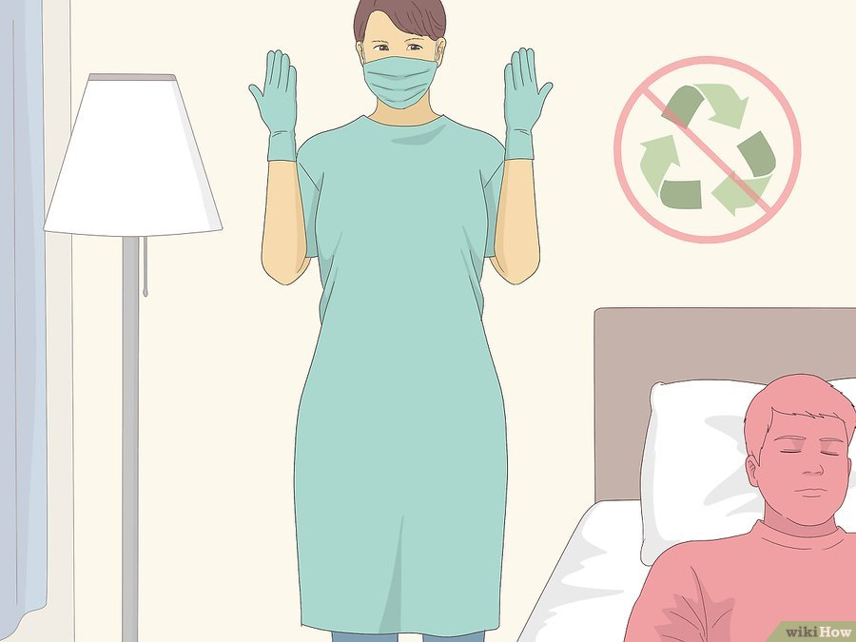

Slide 18
لا تشارك الأدوات المنزلية مع الشخص المصاب. يمكن لفيروس كورونا أن يعيش على أدوات مثل الأكواب والأطباق والمعالق والسكاكين والمناشف. خصص لكل فرد في الأسرة أدوات لا يشاركها مع أي شخص حتى لا تنتشر العدوى بين الجميع.
توخ الحذر دائمًا. اغسل أي شيء تشك أن يكون قد استخدمه الشخص المصاب بفيروس كورونا.

Slide 19
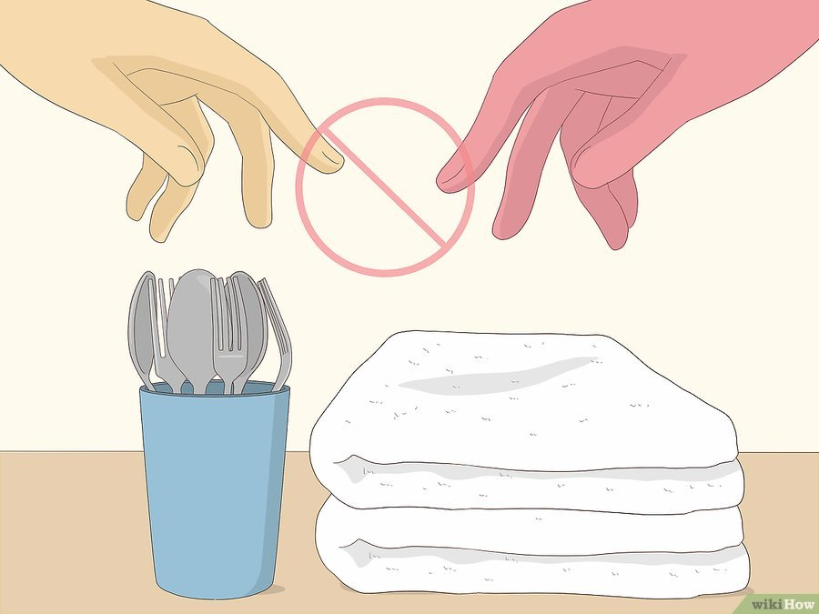

Slide 20
اغسل جميع الملابس بمياه ساخنة لتعقيمها. يمكن للملابس وأغطية السرير والمناشف أن تحمل فيروس كورونا، لذلك من المهم أن تغسلها بالكامل مع ضبط دورة الغسيل على أعلى درجة سخونة ووضع كمية المنظف اللازمة لنوعية الملابس؛ بعد ذلك اغسل الملابس على الوضع العادي أو الشديد (حسب طراز الغسالة).
أضف للملابس كوبًا كاملًا من المبيض العادي أو مبيض آمن للاستخدام على القطع الملونة من أجل تعقيم الملابس، وهذا إذا كان المبيض آمنًا على أنسجة الملابس بالطبع.

Slide 21
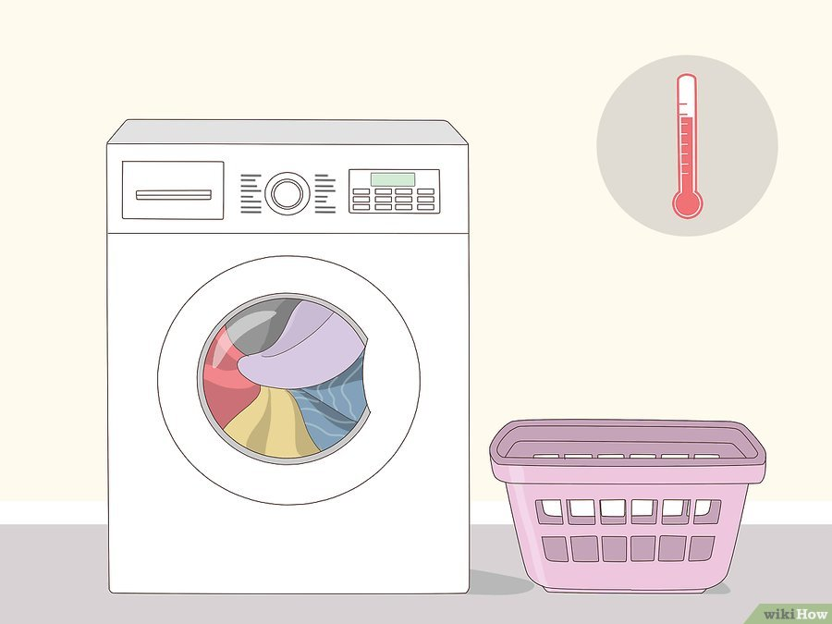

Slide 22
افتح نافذة في الغرفة لتهويتها إذا كان الطقس مناسبًا. ينتقل فيروس كورونا عبر الهواء، لهذا خطر الإصابة يزداد في الأماكن المشتركة مع شخص مصاب بالمرض! احرص على تهوية الغرفة للمساعدة في تطهير الهواء وتقليل خطر التعرض للفيروس؛ لفعل هذا افتح نافذة أو شغل مكيف الهواء.
لا تفتح نافذة إذا كانت السماء تمطر أو كانت درجة الحرارة شديدة البرودة أو الحرارة.

Slide 23
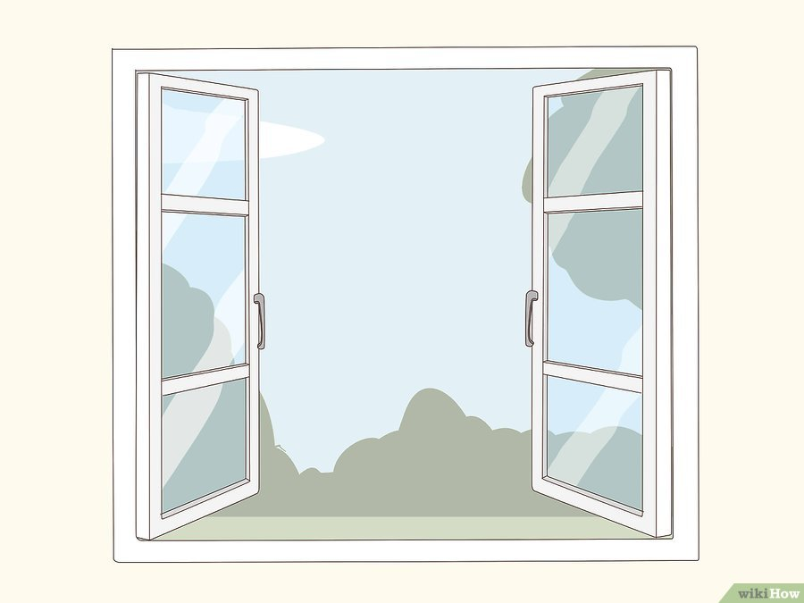

Slide 24
ثالثاً: تجنب انتقال الفيروس من الحيوانات

Slide 25
اطبخ اللحوم والبيض بالكامل لتقليل خطر الإصابة بالعدوى. يمكن لفيروس كورونا أن ينتقل من الحيوانات إلى البشر، لذا من المهم أن تطبخ منتجات اللحوم بجميع أنواعها طبخًا كاملًا لقتل أي جراثيم بها. اتبع التعليمات الخاصة بنوع اللحم أو البيض الذي تطبخه وتحقق من درجة الحرارة الداخلية للطعام قبل تناوله باستخدام مقياس درجة حرارة الطعام. سخن الطعام إلى درجات الحرارة التالية على الأقل:
الطيور والدواجن: 75 درجة مئوية (165 فهرنهايت).
اللحوم: 63 درجة مئوية (145 فهرنهايت).
اللحم المفروم: 70 درجة مئوية (160 فهرنهايت).
البيض: 70 درجة مئوية (160 فهرنهايت).

Slide 26
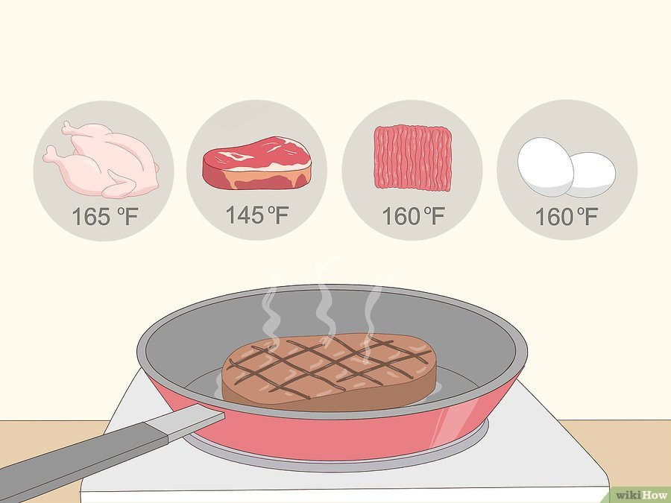

Slide 27
قلل من تعاملك مع الحيوانات لتقليل فرص الإصابة بالعدوى. لا تخاطر بالتعامل مع الحيوانات التي قد تكون مريضة، وتجنب التعامل مع أي حيوانات حية ما لم تكن تعمل مع الحيوانات أو لديك حيوانات أليفة في منزلك. إذا كنت لا بد ستتعامل مع حيوانات غير حيواناتك الأليفة، فاحرص على تقليل لمسها قدر الإمكان.
حيوانات المزارع والخفافيش هي أكثر الحيوانات الحاملة لفيروس كورونا.

Slide 28
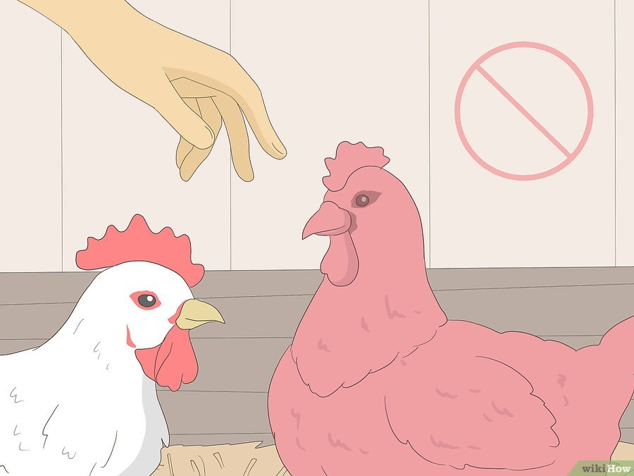

Slide 29
اغسل يديك فورًا بعد التعامل مع الحيوانات الحية إذا اضطررت للتعامل معها. افعل هذا لتجنب تراكم أي جراثيم من الحيوانات على بشرتك؛ بلل يديك بالماء وافركها بصابون خفيف لمدة 30 ثانية ثم اغسلها بالماء الدافئ ثم جفف يديدك في منشفة جافة ونظيفة.
إذا كنت تتعامل مع عدة حيوانات فاحرص على غسل يديك قبل الانتقال من حيوان لآخر – إذا أمكن – لتجنب نشر أي عدوى دون قصد.

Slide 30
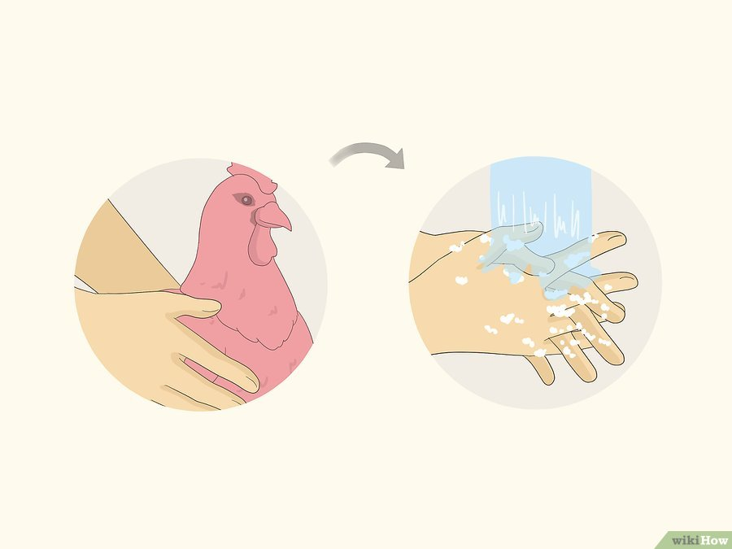

Slide 31
رابعاً: التعامل مع العدوى المحتملة

Slide 32
تواصل مع طبيبك إذا شككت في إصابتك بفيروس كورونا. إذا ظهر عليك أعراض الإصابة بعدوى في الجهاز التنفسي فقد يكون أصابك فيروس كورونا، وعندها اتصل بطبيبك لإخباره بالأعراض وطلب نصيحته إذا كنت تحتاج إلى إجراء أي اختبار. قد يطلب منك الطبيب الذهاب إلى مختبر لإجراء بعض الاختبارات، كما قد ينصحك بالبقاء في المنزل لتجنب نشر العدوى. انتبه في حال ظهور بعض الأعراض التالية عليك:
سعال
التهاب في الحلق
سيلان الأنف
حمى
صداع
ألم الجسم والإرهاق.

Slide 33
تنبيه:
إذا ذهبت إلى عيادة الطبيب فتأكد من ارتداء قناع وجه لمنع نشر العدوى لأي شخص مناعته ضعيفة.
أخبر طبيبك كذلك بأي أعراض للحمى أو صعوبة تنفس تظهر عليك.

Slide 34
ابق في المنزل إذا ظهر عليك أعراض مرض في الجهاز التنفسي. لا تخرج من منزلك إذا كنت مريضًا إلا عند الذهاب إلى الطبيب حتى لا يكون مرضك معديًا وتنقل العدوى إلى أي شخص آخر. ركز على الراحة وإعطاء جسمك وقت للتعافي.
إذا ذهبت للطبيب فاحرص على ارتداء قناع وجه إذا كان لديك واحدًا. سيمنع هذا الجراثيم من الانتشار.

Slide 35
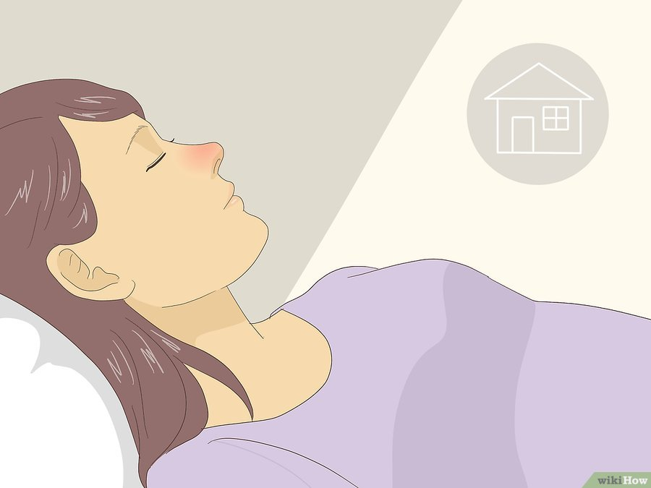

Slide 36
غط فمك وأنفك عند السعال أو العطس. على الأغلب أنك ستعطس وتكح كثيرًا عند إصابتك بفيروس كورونا، فاحرص على حماية الآخرين من الجراثيم التي تنتقل عبر الهواء عن طريق تغطية فمك وأنفك بمنديل أو كم ملابسك؛ بهذا سوف تمنع الجراثيم من الانتشار في الهواء.
حاول أن تبقي بجانبك علبة مناديل طوال الوقت. إذا كنت لا تمتلك مناديل فالأفضل أن تعطس في كوعك لتجنب نشر الجراثيم حولك.

Slide 37
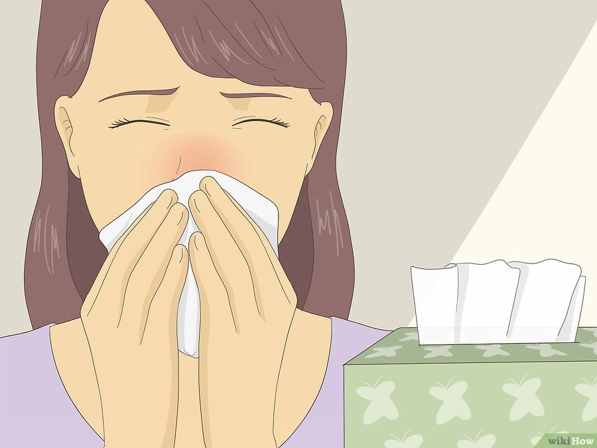

Slide 38
تنبيه:
فترة حضانة فيروس كورونا 5 أيام في الغالب، وهذا يعني أنك لن تلاحظ الأعراض إلا بعد الإصابة به ببضعة أيام.
إذا عانيت من حمى مرتفعة أو صعوبة في التنفس خلال 14 يومًا من سفرك إلى مقاطعة «ووهان» أو الصين أو تعاملت مع شخص يشتبه إصابته بفيروس كورونا، فاحرص على إخبار طبيبك ليجري الاختبارات اللازمة.

Slide 39
تحذيرات:
الإصابة الشديدة بفيروس كورونا قد تسبب مضاعفات مثل الالتهاب الرئوي، لذلك زر الطبيب إذا لم تتحسن الأعراض أو عانيت من صعوبة في التنفس.
ليس كل ما ينتشر على وسائل التواصل الاجتماعي حقيقة، ومن ضمن الخرافات المنتشرة أن جعة كورونا تسبب الإصابة بفيروس كورونا! هذا ليس إلا تشابه أسماء.
المضادات الحيوية تقتل البكتيريا وليس الفيروسات، وبالتالي لن تحميك من فيروس كورونا.
استخدام المضادات الحيوية بفعالية، وسوء استخدام المضادات الحيوية يمكن أن يضر صحتك، فلا تأخذ أي مضادات حيوية إلا وفق تعليمات الطبيب.

